Slide 1
Softwarefehler
Top 25
Das Kabinett des Grauens

Slide 2
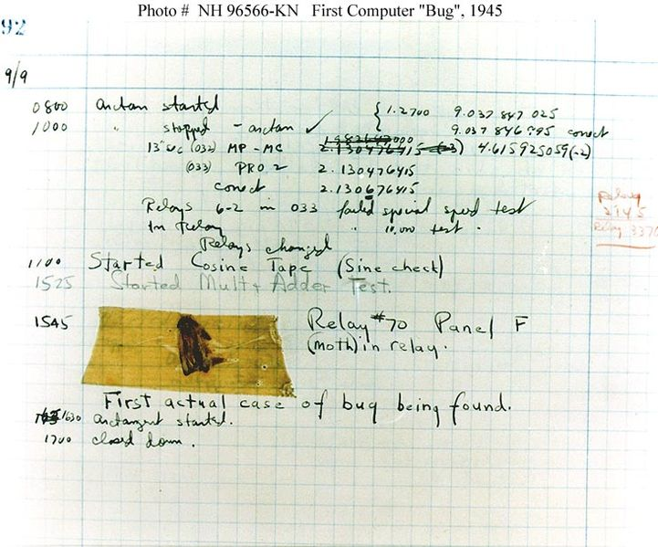
Eine kurze Geschichte der Software-Bugs
9.9.1945: Der erste Software-Bug wird eliminiert
2014: Noch immer sind Software-Bugs nicht ausgestorben
Sie werden sogar immer zahlreicher!

Slide 3
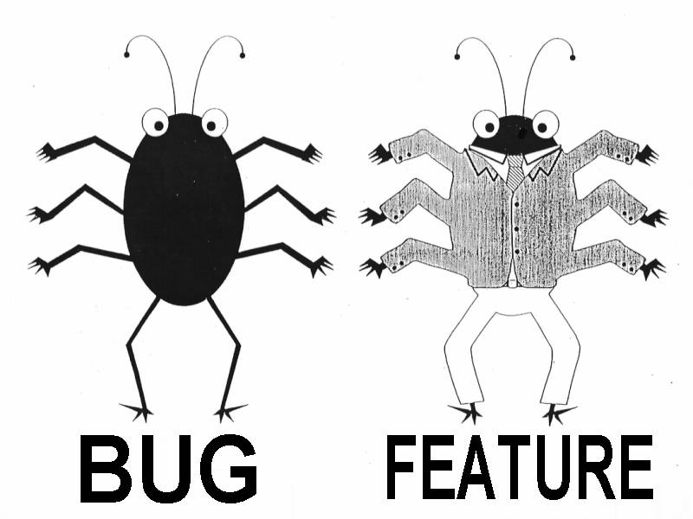
Was ist ein Bug?

Slide 4
Reaktionen auf Bugs/Sicherheitsprobleme
Studenten wollen sofort die „Silver Bullet“
  „The one fix to fix them all“
Entwickler weisen Problem von sich
  „Das kann hier bei uns nicht passieren“
Firmen „passt das nicht ins Budget“
Gut reagieren in drei Schritten:
  Verstehen
  Untersuchen
  Beheben

Slide 5

Die Top 25 seit 2009
Aufgestellt vom CWE (Common Weakness Enumeration)
  http://cwe.mitre.org/top25
Jährlich aktualisiert (zuletzt 2011)
Liste der häufigsten Schwachstellen
  Nicht abhängig von Programmiersprache
Minimal-Wissensstand für sicherheitsbewusste Entwickler
Notes:
Alles Inhalte, die ich durch Internet-Recherche zusammengetragen habe
v.a. Blog-Recherche

Slide 6
Drei Hauptkategorien
Unsichere Zusammenarbeit von Komponenten
  Insecure Interaction Between Components
Riskante Verwendung von Ressourcen
  Risky Resource Management
Schwache Sicherheitsmaßnahmen
  Porous Defenses

Slide 7

Unsichere Zusammenarbeit zwischen Komponenten
Schwachstellen in Bezug auf unsichere Datenweitergabe u. -empfang zwischen
  Komponenten/Modulen
  Programmen
  Prozessen/Threads
  Systemen
  Webseiten

Slide 8
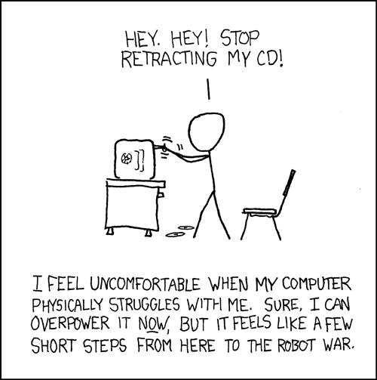
Komponente 1: Mensch
Komponente 2: CD-Laufwerk

Slide 9
Unsachgemäße Überprüfung von Eingaben
CWE-20
Improper Input Validation
Beispiele:
  Eingabe von Buchstaben bei Zahlenwerten
  Minuswerte bei Preisen oder Liefermengen
  Ungeprüfte (sehr hohe) Zahlen
  Unmögliche Datumswerte (30.02.2009)
Abhilfe:
  Taint mode (Perl)

Slide 10
Taint Mode
Jedes Datenfeld hat Zusatzinformation
Ist immer gesetzt, wenn Datum nicht aus dem Code stammt (also Eingabe ist)
Berechnungen mit einem tainted Datum ergibt ein tainted Ergebnis
Explizite Untaint(Datenfeld)-Operation bei der Eingabe-Validierung
IsTainted (true/false)
Tainted ~
unrein,
verdorben
Datenfeld

Slide 11



Taint Mode
An vielen Stellen im Programm werden keine tainted Daten angenommen
  Schreiben in Datenbank, Datei, Socket, etc.
  Anzeige in Konsole, Monitor, etc.
Datenfeld
Fehler, Exception
Datenfeld
Verarbeitung

Slide 12
Unsachgemäße Codierung oder Auszeichnung von Ausgaben
CWE-116
Improper Encoding or Escaping of Output
Steigbügel vieler Injektions-Attacken
Beispiele:
  HTML-Code-Beispiel in Web-Eingabefeld
  Verarbeitung von URLs
  Textdateien (UTF-8, ISO-LATIN, ASCII)
Erster Schritt zur Abhilfe:
  Explizite Definition aller Encodings
Notes:
War Story: Vortrags-Programm auf der SYSTEMS 2008: <metasys> als Firmenname

Slide 13

Unvermögen, die Struktur einer SQL-Abfrage zu wahren
CWE-89
Failure to Preserve SQL Query Structure
SQL-Injection
Ein Bild sagt
mehr als
tausend Worte:

Slide 14

SQL-Injection im Bild
CWE-89
http://xkcd.com/327/

Slide 15
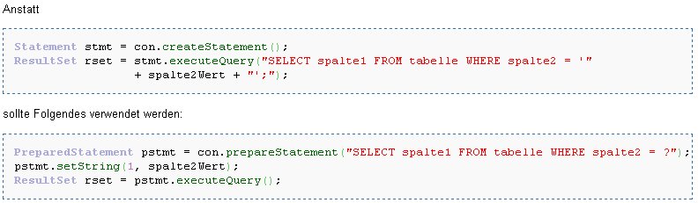
SQL-Injection: Abhilfen?
CWE-89
Prepared Statements
  Beispiele für alle Programmiersprachen auf Wikipedia
  de.wikipedia.org/wiki/SQL_Injection
  #Gegenma.C3.9Fnahmen

Slide 16


Sicherheitskonzept-Stufen
Ignorance
  Alle Eingaben werden verarbeitet
Blacklist
  Filtert auf alle bekannt gefährlichen Inhalte
Whitelist
  Akzeptiert nur bekannt ungefährliche Inhalte
Separation
  Verarbeitung getrennt nach Datenursprung

Slide 17
Separation: Trennen der Alphabete
SELECT spalte1 FROM tabelle WHERE spalte2 = 'EINGABE';
Statement-Code
Eingabe-Daten
Parser unterscheidet zwischen Statement und Eingabe nur anhand der „Wechsel-Zeichen“ im Statement-Code
  Können auch Bestandteil der Eingabe sein
Getrennt, wenn das Statement in einem disjunkten Alphabet formuliert ist
  Keine zusätzlichen Wechsel-Zeichen durch die Eingabe einfügbar → Keine Injektion

Slide 18
Separation: Trennen der Alphabete
SELECT spalte1 FROM tabelle WHERE spalte2 = ?;
Prepared
Statement
2624864642694768247248942973579538931985839 ?;
Prepared Statements kompilieren den Statement Code getrennt von der Eingabe
  Kompilieren → Wechsel in anderes Alphabet
Zum Ausführungszeitpunkt liegen Statement und Eingabe in getrennten Alphabeten vor → keine Injektion möglich

Slide 19
Unvermögen, Webseiten-Struktur zu wahren
CWE-79
Failure to Preserve Web Page Structure
Cross-site Scripting („XSS“)
Die eigene Webseite liefert Skript-Code aus, den andere dort hinterlegt haben
Ein Benutzer der Webseite führt diesen Skript-Code mit aus
XSS ausführlich erklärt:
  www.slideshare.net/Virtual_Forge/
  xss-cross-site-scripting-explained

Slide 20
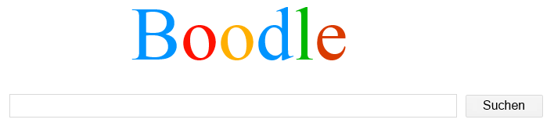

Cross-Site Scripting (XSS)
CWE-79
Funny cat picture
$SUCHANFRAGE
Sie suchten nach: Funny cat picture
Ergebnisse: 132
Ergebnis 0:
www.funnycats.com
Ergebnis 1:
www.catfacts.com
Ergebis 2:
www.catordog.com

Slide 21
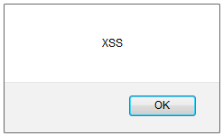
Cross-Site Scripting (XSS)
CWE-79
<script type="text/javascript">alert("XSS");</script>
$SUCHANFRAGE
Sie suchten nach:
HTML-Injektion

Slide 22
Drei Stufen des Hacking
Sich selbst hacken
  Proof of Concept
  Tauglichkeit des Angriffs feststellen
Zufällig andere hacken
  Vandalism phase
  Ziellos, diverse Motivationen (Skript-Kiddie)
Gezielt hacken
  Profit phase
  Angriffs zum persönlichen Vorteil (Black hat hacker)

Slide 23
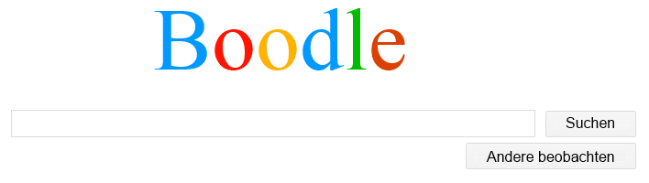
Cross-Site Scripting (XSS)
CWE-79
Andere Besucher suchten nach:
ERP Karlsruhe
Black hat hacking
Unsubscribe from cat facts
Funny cat picture

Slide 24
Cross-Site Scripting (XSS)
CWE-79
<script type="text/javascript">
var xmlHttp = null;
xmlHttp = new XMLHttpRequest();
xmlHttp.open("GET",
"http://www.ebay.com?bid_auction=12345678",
false);
xmlHttp.send(null);
</script>
Pseudo-Code!

Slide 25
Cross-Site Scripting: Abhilfen?
CWE-79
Cross-Site Scripting ist eine Form von HTML-Injection
Gleiche Vorgehensweise wie bei jeder Injektions-Schwachstelle, hier:
  Escaping von Daten (Separieren)
  Sperren des Escaping-Zeichens
Aufpassen! Wie landen die Daten in der Datenbank?
  Siehe dazu „Persistentes XSS“

Slide 26
Cross-site Scripting im Bild
CWE-79
Internet Explorer führt(e) Code in Bildern aus
  www.heise.de/newsticker/Internet-Explorer-fuehrt-Code-in-Bildern-aus--/meldung/132289
Daher:
  Auch alle Dokumente säubern bzw. konvertieren
Auch Binärdaten sind Eingaben
  Nur schwerer zu validieren

Slide 27
Unvermögen, Befehlsstruktur zu wahren
CWE-78
Failure to Preserve OS Command Structure
OS Command Injection
Beispiel:
  Einfacher Ping-Service im Netz:
    Eingabemaske für Rechnername
  Unsere Eingabe: localhost; rm -rf /
  Der Server führt aus: ping localhost; rm -rf /

Slide 28
OS Command Injection: Abhilfen?
CWE-78
Wie bei allen Injection-Attacken
  Genaue Eingaben-Validierung
  Whitelists für gültige Eingaben
    Keine Blacklists
Größte Sicherheitslücke:
  eval(String)
    Code-Interpretation zur Laufzeit
  Sollte in evil(String) umbenannt werden

Slide 29

Klartext-Übertragung heikler Informationen
CWE-319
Cleartext Transmission of Sensitive Information
Passwörter oder z.B. Kreditkartennummern werden direkt in eine Verbindung geschrieben
Problem:
  Zwischenstellen können Inhalt mitlesen
  Verschleierung erhöht Sicherheit nicht
Sniffer: z.B. wireshark (früher ethereal)

Slide 30
Seitenübergreifende Aufruf-Manipulation
CWE-352
Cross-Site Request Forgery (CSRF)
Mißbraucht das Vertrauen der Webseite in den Klienten
  Verletzte Annahme: „Alle Requests des Klienten sind gewollt“
Auch als „manuelle Version“ beliebt
  Email-Links („Klick mal hier!“)
  URL-Spoofing (Verschleiern effektiver URL)
  Gewolltes URL-Hiding (TinyURL, etc.)

Slide 31

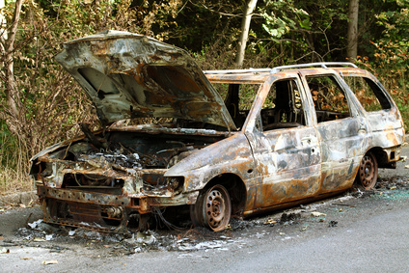
Cross-Site Request Forgery (CSRF)
http://www.okay.com/auction?id=12345
Schrottkarre
Dieser Unfallwagen ist wirklich schrottreif. Er hat noch nicht mal Luft in den Reifen. Sieh selbst:
Aktuelles Gebot: 100.000 EUR
Neue Auktion
Titel
Schrottkarre
Text
Dieser Unfallwagen ist wirklich schrottreif. Er hat noch nicht mal Luft in den Reifen. Sieh selbst:
<img src="www.my-server.com/schrottcar.jpg"/>
Startgebot
100.000 EUR
Veröffentlichen
Jetzt bieten!
http://www.okay.com/placeBid?id=12345

Slide 32
Cross-Site Request Forgery (CSRF)
CWE-352
http://www.okay.com/auction?id=98765
Scheidungs-Porsche ab 1 EUR
Der bananengelbe Porsche 911 meines Ex-Mannes steht noch in der Garage und ich habe die Ersatzschlüssel.
Mache gleich Fotos, ihr dürft schonmal bieten!
Aktuelles Gebot: 1 EUR
Neue Auktion
Titel
Scheidungs-Porsche ab 1 EUR
Text
Der bananengelbe Porsche 911 meines Ex-Mannes steht noch in der Garage und ich habe die Ersatzschlüssel.
Mache gleich Fotos, ihr dürft schonmal bieten!
Startgebot
1 EUR
Veröffentlichen
Jetzt bieten!

Slide 33

Cross-Site Request Forgery (CSRF)
CWE-352
http://www.okay.com/auction?id=98765
Scheidungs-Porsche ab 1 EUR
Der bananengelbe Porsche 911 meines Ex-Mannes steht noch in der Garage und ich habe die Ersatzschlüssel. Hier ist das Foto:
Aktuelles Gebot: 1 EUR
Auktion bearbeiten
Titel
Scheidungs-Porsche ab 1 EUR
Text
Der bananengelbe Porsche 911
meines Ex-Mannes steht noch
in der Garage und ich habe
die Ersatzschlüssel.
Hier ist das Foto:
<img src="http://www.okay.com/
placeBid?id=12345"/>
Der bananengelbe Porsche 911 meines Ex-Mannes steht noch in der Garage und ich habe die Ersatzschlüssel.
Mache gleich Fotos, ihr dürft schonmal bieten!
Startgebot
1 EUR
Veröffentlichen
Jetzt bieten!

Slide 34
Cross-Site Request Forgery (CSRF)
CWE-352
Benutzer ist angemeldet
Benutzer surft auf der Seite
Request kommt vom Benutzer
http://www.okay.com/auction?id=98765
Scheidungs-Porsche ab 1 EUR
Der bananengelbe Porsche 911 meines Ex-Mannes steht noch in der Garage und ich habe die Ersatzschlüssel. Hier ist das Foto:
Aktuelles Gebot: 1 EUR
Schrottkarre
Dieser Unfallwagen ist wirklich schrottreif. Er hat noch nicht mal Luft in den Reifen. Sieh selbst:
Aktuelles Gebot: 100.000 EUR
http://www.okay.com/placeBid?id=12345
Jetzt bieten!
Gültige Aktion
Hier: (teures) Gebot
Jetzt bieten!

Slide 35
Schutz vor CSRF: Nur im Verbund möglich
CWE-352
Entwickler:
  Kennt die Mechanik und Abhilfen
  www.secure-abap.de/wiki/Movies
Webseite:
  Frei von XSS-Lücken
  Jede Response erhält Single Use Shared Secret (Page Token)
    Serverseitig in Session gespeichert
Klient:
  Frei von Schadsoftware (v.a. Trojaner)
  Aufpassen beim Anklicken von Links
Notes:
Aus Wikipedia:
Unzulängliche Abwehrmaßnahmen
Einige Maßnahmen zur Unterbindung von CSRF-Angriffen reichen nicht aus, um einen hinreichenden Schutz zu gewährleisten. Sie sind bestenfalls dazu geeignet, die Hürde für den Angreifer etwas höher zu hängen und wiegen den Betreiber einer Webanwendung schlimmstenfalls in Scheinsicherheit.
Nur HTTP-Post akzeptieren
Ein CSRF-Angriff kann nicht dadurch verhindert werden, dass Requests, die zu einer Veränderung von Daten führen, nur per HTTP-POST akzeptiert werden. Auch per HTTP-POST kann ohne weiteres ein gefälschter Request abgesetzt werden. Dazu erstellt der Angreifer eine Seite, auf die er das Opfer lockt. Dort wird der manipulierte Request entweder mittels einer clientseitigen Skriptsprache erzeugt oder der Angreifer bringt das Opfer dazu auf einen Button oder ein Bild zu klicken, wodurch der Request abgesetzt wird. Wählt der Angreifer als Ziel (target-Parameter) des Formulars einen unsichtbaren Frame oder Inlineframe, sind auch hier die Chancen gering, dass das Opfer den Angriff bemerkt.
HTTP-Referrer-Prüfung
Die Prüfung von Request-Headers, wie z. B. des Referrers, bietet ebenfalls keinen hinreichenden Schutz vor CSRF-Angriffen, auch nicht in Kombination mit einem erzwungenen HTTP-Post-Request für datenverändernde Anfragen. Aus Datenschutzgründen kann der Benutzer oder auch ein Proxy-Server das Übertragen des Referrer-Headers unterbinden, wodurch die Web-Anwendung nicht mehr allen legitimen Anwendern offensteht. Zudem kann ein CSRF-Angriff auch durch Cross-Site-Scripting auf der selben Seite eingeleitet werden. In diesem Fall trägt das Referrer-Feld einen korrekten Wert und der Angriff wird erfolgreich ausgeführt.

Slide 36
Wettlaufsituation
CWE-362
Race Condition
Parallele Abläufe, von denen einer unter fremder Kontrolle steht, sind ungenügend synchronisiert
Granularität der Abläufe beliebig:
  Threads
  Prozesse
  Systeme (z.B. Netzwerk-Multiplayer-Spiele)
Notes:
Netzwerk-Code von Shootern: Freeze-Frame-Bug

Slide 37
Information-Preisgabe durch Fehlermeldung
CWE-209
Error Message Information Leak
Fehlermeldungen in Produktiv-Systemen enthalten heikle Informationen
  Vollständige Installationspfade
  Interne Identifizierer
  Zusätzliche Daten des Datensatzes
    z.B. durch Verwenden eines Dumpers
Abhilfe:
  Daten nur in die Logdatei

Slide 38
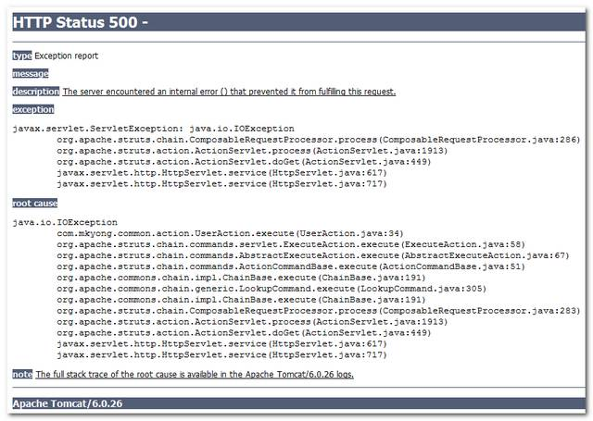
Information-Preisgabe durch Fehlermeldung
CWE-209

Slide 39

Riskante Verwendung von Ressourcen
Schwachstellen in Bezug auf die unsaubere Verwendung von wichtigen System-Ressourcen
  Erzeugung
  Verwendung
  Übertragung
  Freigabe

Slide 40
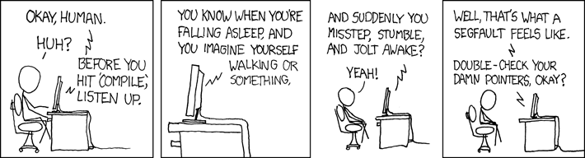
Feels like a Segmentation Fault

Slide 41
Verlassen des reservierten Speicherbereichs
CWE-119
Failure to Constrain Operations within the Bounds of a Memory Buffer
Zahlreiche Untertypen
  Buffer Overflow
  Buffer Underflow
Klassischer Fehler in C-Programmen
Bei moderneren Sprachen subtiler
  Teilweise indirekte Buffer Xflows

Slide 42
Bedeutung des Buffer Overflows für IT
CWE-119
Häufigstes Werkzeug für Code Injection
  Vergleiche mit XSS bei Webanwendungen
Einfalltor für Würmer
  Siehe u.a. den Sasser Wurm
Ein einziger Buffer Overflow und das System ist vollständig unter fremder Kontrolle
Wissen um die Angriffsvektoren ist erster Schritt zur Absicherung
Notes:
Sasser Wurm:
- Auftreten in 2004
- Nutzte einen Buffer Overflow in der LSASS-Komponente
- LSASS = Local Security Authority Subsystem Service
- Voraussetzung für Infektion:
- Windows-System (ohne Sasser-Patch)
- Offener Port 445 oder 139

Slide 43
Typischer Buffer Overflow in C
CWE-119
int main(void) {
char buffer[8];
int isAdmin = 0;
printf("Enter the password: \n");
gets(buffer);
if (strcmp(buffer, "password")) {
printf("Wrong Password \n");
} else {
printf("Correct Password \n");
isAdmin = 1;
}
if (isAdmin) {
// Now give admin rights to user
printf("Admin rights granted \n");
}
return 0;
}
Enter the password:
password
Correct Password
Admin rights granted
Enter the password:
dontknow
Wrong Password
Enter the password:
ABCDEFGHI
Wrong Password
Admin rights granted
buffer
isAdmin
0
0
65
0
0
66
0
0
67
0
0
68
0
0
69
0
0
70
0
0
71
0
0
72
0
0
73
73
0
0
0
0
0
0
Overflow
Notes:
Sasser Wurm:
- Auftreten in 2004
- Nutzte einen Buffer Overflow in der LSASS-Komponente
- LSASS = Local Security Authority Subsystem Service
- Voraussetzung für Infektion:
- Windows-System (ohne Sasser-Patch)
- Offener Port 445 oder 139

Slide 44
Typische unsichere Funktionen in C
CWE-119
Unsichere Funktion Sichere Variante
gets() - read characters
fgets()
strcpy() - copy content of the buffer
strncpy()
strcat() - buffer concatenation
strncat()
sprintf() - fill buffer with data of different types
snprintf()
scanf/fscanf() - read from STDIN
getwd() - return working directory
realpath() - return absolute (full) path
syslog() - write to system log
setproctitle() - change the process title
Notes:
Sasser Wurm:
- Auftreten in 2004
- Nutzte einen Buffer Overflow in der LSASS-Komponente
- LSASS = Local Security Authority Subsystem Service
- Voraussetzung für Infektion:
- Windows-System (ohne Sasser-Patch)
- Offener Port 445 oder 139

Slide 45

Informationen zu Buffer Overflows
CWE-119
Funktionierende Code Injection (Beispiel)
  www-rn.informatik.uni-bremen.de/
  lehre/itsec/itsec05-2u.pdf
Ausführliche Beschreibung
  Mit Anleitung für Review und Vermeidung
  www.owasp.org/index.php/Buffer_Overflow
Erstaunlich gut: Englische Wikipedia
  Sogar mit Hinweisen zur NOP-Rutsche
  en.wikipedia.org/wiki/Buffer_overflow
Notes:
Sasser Wurm:
- Auftreten in 2004
- Nutzte einen Buffer Overflow in der LSASS-Komponente
- LSASS = Local Security Authority Subsystem Service
- Voraussetzung für Infektion:
- Windows-System (ohne Sasser-Patch)
- Offener Port 445 oder 139

Slide 46
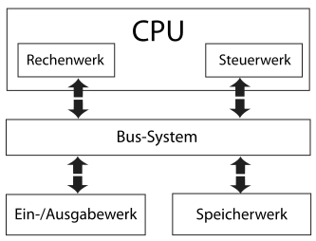
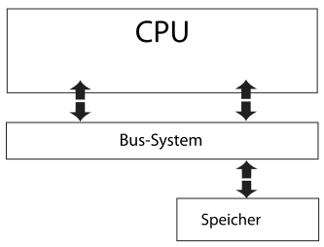
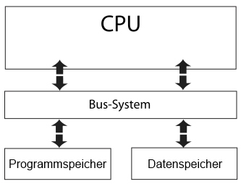
Analyse des Buffer Overflow
CWE-119
Dient der Code Injection
Problem: Code und Daten sind im gleichen Alphabet gespeichert (Bytes)
Abhilfe: Trennen der Alphabete
in Hardware
Programmcode
und Daten
Von-Neumann-Architektur
Harvard-Architektur
Notes:
Sasser Wurm:
- Auftreten in 2004
- Nutzte einen Buffer Overflow in der LSASS-Komponente
- LSASS = Local Security Authority Subsystem Service
- Voraussetzung für Infektion:
- Windows-System (ohne Sasser-Patch)
- Offener Port 445 oder 139

Slide 47

Der kleine Bruder des Buffer Overflows
z.B. CVE-2014-0160
Buffer Overrun (auch Buffer Over-read)
  Auslesen über Puffergrenzen hinweg
Schönes Beispiel: Heartbleed-Bug
Fehler in OpenSSL
  Präparierte Heartbeat-Pakete
  können beliebigen Speicher
  des Servers auslesen
  ohne Authentifizierung
heartbleed.com
Veröffentlicht
am 07.04.2014
Besteht seit
14.03.2012
Kompromittiert alle SSH-Keys, Zertifikate, ...
http://git.openssl.org/gitweb/?p=openssl.git;a=commit;h=96db9023b881d7cd9f379b0c154650d6c108e9a3
Notes:
Sasser Wurm:
- Auftreten in 2004
- Nutzte einen Buffer Overflow in der LSASS-Komponente
- LSASS = Local Security Authority Subsystem Service
- Voraussetzung für Infektion:
- Windows-System (ohne Sasser-Patch)
- Offener Port 445 oder 139

Slide 48
Externe Kontrolle über heikle Zustandsdaten
CWE-642
External Control of Critical State Data
Beispiele:
  Anwendungszustand in URL-Parametern
  Authentifizierungsdaten in Cookie
  Abhängigkeit von Systemvariablen
Extremes Beispiel:
  PHP register_globals
Notes:
Für PHP register_globals gibt es ein Trainings-Video
Für weitere Informationen PHP-Studenten fragen

Slide 49
Externe Kontrolle bei dynamischen Laden
CWE-642
Moderne Sprachen haben das „Feature“, Code von einer URL nachzuladen
  PHP: import
  Java: Classloader
Den aktuellen Inhalt der URL hat man meistens nicht unter Kontrolle
Perfektes Einfalltor für Trojaner
  Die Anwendung selbst kommt aus vertrauenswürdiger Quelle

Slide 50
Externe Kontrolle über Dateiname oder -pfad
CWE-73
External Control of File Name or Path
Beispiele:
  Benutzer darf Dateinamen angeben
    Hochladen von Bildern oder Dokumenten
Szenarien:
  Ausbruch aus Anwendungsverzeichnis („../“)
  Ungültiger Dateiname (z.B. Sonderzeichen)
Äquivalent:
  Externe Kontrolle über URL

Slide 51
Ungesicherte Arbeitsumgebung
CWE-426
Untrusted Search Path
Die Umgebungsvariable PATH enthält Verzeichnisse, deren Dateien direkt zugreifbar sind
  Viele Skripte verlassen sich darauf, dass PATH korrekt gesetzt ist
Ist PATH von Dritten änderbar, können beliebige Programme untergeschoben werden

Slide 52
Ein Problem auch für Java
CWE-426
Beim Start eines Java-Programms bestimmt der CLASSPATH sowohl Reihenfolge als auch Umfang des Ladens
Abhilfe schafft beispielsweise die Verwendung von signierten JARs
  JAR = Java Archive, dynamische Bibliothek

Slide 53
Fehlende Kontrolle über Code-Generierung
CWE-94
Failure to Control Generation of Code
Code Injection
Tritt immer auf, wenn Teile des Codes zur Ladezeit noch unbekannt sind
Beispiele:
  eval(String)
  include(String)
Abhilfe: z.B. Monolithische Anwendung

Slide 54
Code ohne Integritätsprüfung herunterladen
CWE-494
Download of Code Without Integrity Check
Beispiel: Automatischer Updater
Auch sicherste Webserver können „gehackt“ werden
  DNS-Spoofing
  Man-in-the-Middle Attack
Abhilfe: Signierung, Hash, Checksumme

Slide 55
Ungenügende Freigabe einer Ressource
CWE-404
Improper Resource Shutdown or Release
Beispiele:
  Fehlende Freigabe eines Datei-Handles
  Fehlendes Schließen eines Streams
  Fehlendes Schließen eines Socket
Gefahr:
  Denial-of-Service-Attacke mittels der Ressource (z.B. Socket)

Slide 56
Ungenügende Initialisierung
CWE-665
Improper Initialization
Variablen erhalten in (fast) jeder Sprache einen Default-Wert
Wenn eine Initialisierung z.B. aufgrund eines Fehlers unterbleibt, wird der Default-Wert belassen, aber verwendet
Siehe auch register_globals in PHP

Slide 57
Falsche Berechnungen
CWE-682
Incorrect Calculation
Beispiele:
  Anwender kann Werte direkt bestimmen
  Werte kommen aus Fremd-Systemen
  Werte werden aus unsicheren Quellen geladen
Typischer Fall: Division durch 0
Eine beliebte Schwachstelle für DOS-Attacken (Denial-of-Service)

Slide 58

Schwache
Sicherheitsmaßnahmen
Schwachstellen in Bezug auf Sicherheitsmaßnahmen
  Falsch verwendet
  Mißbraucht
  Weggelassen
  Ignoriert

Slide 59
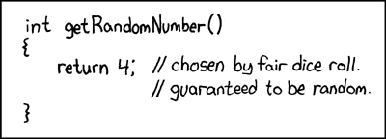
Der eigenerfundene Zufallsgenerator

Slide 60
Unvollständiger Zugriffsschutz
CWE-285
Improper Access Control (Authorization)
Nicht alle Ausführungspfade werden mit Zugriffskontrollen gesichert
  Angreifer könnte Fehler verursachen und dann z.B. mittels „Ignorieren“ höhere Rechte erlangen
Web-Anwendungen: Direkte URL-Eingabe darf die Prüfung nicht umgehen

Slide 61
Verwenden einer veralteten Verschlüsselung
CWE-327
Use of a Broken or Risky Cryptographic Algorithm
Eigene Verschlüsselungen taugen nichts
Viele Verschlüsselungen sind veraltet
  Geknackt (z.B. mathematische Lücke)
  Zu schwach (Moores Gesetz!)
MD5- und SHA-1-Hashes sind unsicher
  „Regenbogentabellen“ machen Brute Force unnötig

Slide 62
Festverdrahtetes Passwort
CWE-259
Hard-Coded Password
Auch: Default-Passwort
Erstaunlich weit verbreitet
Beispiele:
  BIOS-Passwörter
  (WLAN-)Router, Drucker, Handies
Hartverdrahtete Passwörter werden immer gefunden
  Content Scramble System (CSS) bei DVDs

Slide 63
Heikle Ressource mit unsicheren Rechten
CWE-732
Insecure Permission Assignment for Critical Resource
Beispiel:
  Konfigurationsdatei mit Lese-/Schreib-Recht für Allgemeinheit
  Lese-Recht für private (Zertifikat-)Schlüssel
  Passwort als Parameter im Prozess-Aufruf
Viele Systeme verlangen kurze Phasen der Unsicherheit während Installation

Slide 64
Ungenügend zufällige Zufallswerte
CWE-330
Use of Insufficiently Random Values
Beispiele:
  UID (unique ID) im Bereich von 1E6-9
  Verwendung von „nicht-initialisiertem“ Speicher als Zufallsquelle
    Siehe auch Debian OpenSSH Desaster
  Eigenentwickelter Zufallszahlengenerator
Computer sind keine Zufallsquellen
  Einsatz von Zufall ist eine Kunst
Notes:
Es gibt einen FIPS 140-1 Test für Zufallszahlen
Zufallsquelle aus Hardware (Temperaturfühler oder radioaktive Substanz)

Slide 65
Ausführung mit unnötig hohen Rechten
CWE-250
Execution with Unnecessary Privileges
Beispiele:
  Webanwendung läuft als root-Benutzer
    z.B. Apache (und damit CGI-/PHP-Skripte)
  Werkzeug-Benutzeraccounts mit Shell-Login
Injizierter Code läuft mindestens mit den Rechten der Anwendung
Minimierung der Rechte minimiert Angriffsfläche

Slide 66
Nur klientenseitige Sicherheitsüberprüfung
CWE-602
Client-Side Enforcement of Server-Side Security
Beispiele:
  Netzwerk-Code fast aller (frühen) Spiele
  Teilweise moderne AJAX-/RIA-Anwendungen
Alle Eingaben und Informationen vom Klienten sind unsicher
Sicherheits-Prüfung zur Not duplizieren

Slide 67
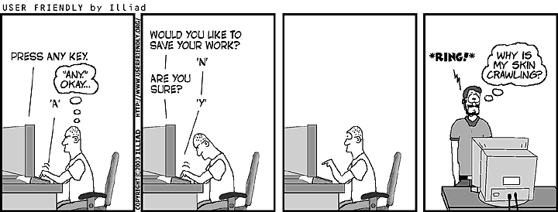
Der größte Bug: ISO/OSI Schicht 8

